Slide 1
INFORME DE GESTION
Control Disciplinario Interno
1er. Trimestre 2022
Ley 734 de 2002, modificada parcialmente
por la Ley 1474 de 2011
Ley 1952 de 2019, modificada
por la Ley 2094 de 2021
Vicepresidencia Administrativa y Financiera
Control Disciplinario Interno
Abril 2022

Slide 2
Presentar las actividades y providencias, resultado de la gestión de los procesos disciplinarios
OBJETIVO

Slide 3
Periodo comprendido entre:
01 de enero al 31 de marzo de 2022
ALCANCE
Actividades tendientes a fortalecer las políticas de prevención de conductas constitutivas de infracción al Código General Disciplinario mediante la actividad disciplinaria.

Slide 4
Procesos Disciplinarios
Primer Trimestre - 2022
Procesos iniciales del trimestre
Procesos ingresados
Procesos decididos con auto de terminación por archivo, inhibitorio, remisión a la Procuraduría, fallo
Procesos activos al 31 de marzo
Fallos Absolutorios y/o Sancionatorios
32
0
34
5
7

Slide 5
TOTAL PROVIDENCIAS PRIMER TRIMESTRE
(Enero a Marzo)

Slide 6
COMUNICACIONES, CONSTANCIAS Y NOTIFICACIONES

Slide 7
Estado de los procesos disciplinarios.
Primer Trimestre
2022

Slide 8
INDICADOR DE RIESGO IMPUNIDAD
Cuarto Trimestre
2020
INDICADOR DE RIESGO:
IMPUNIDAD
Primer Trimestre
2022
# PROCESOS CADUCADOS / # TOTAL DE PROCESOS DEL PERIODO
0 / 39 = 0,0%
39 es el resultado de sumar:
# procesos iniciales (34)
# procesos ingresados (5)

Slide 9
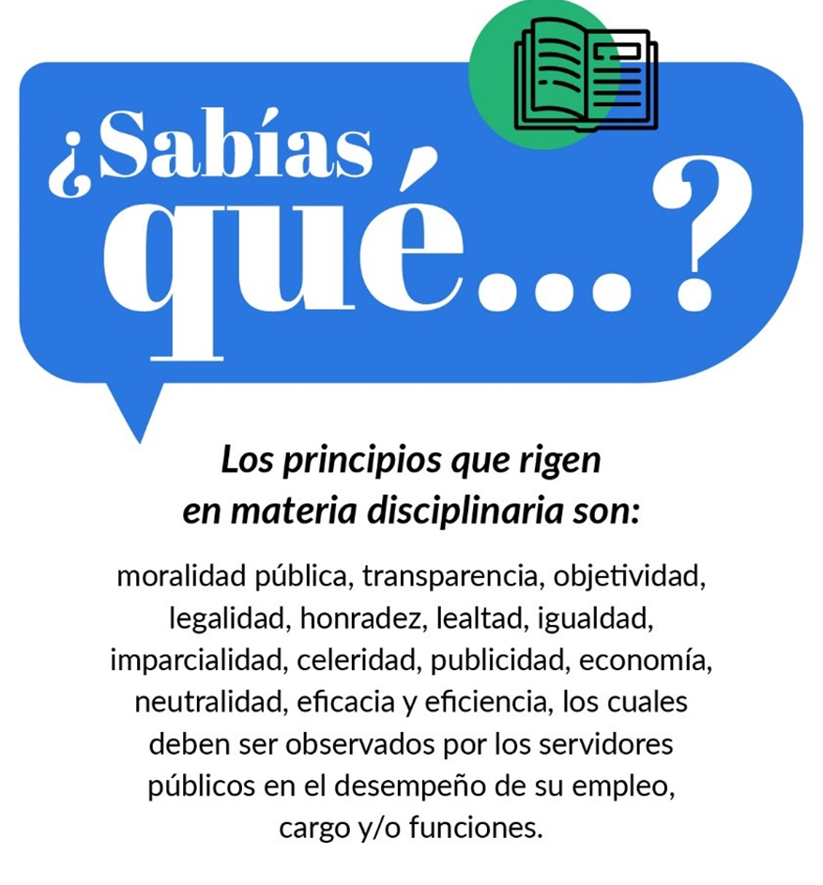
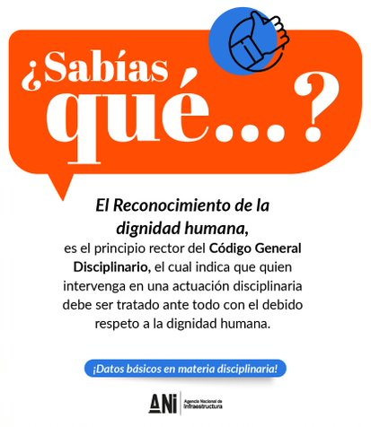
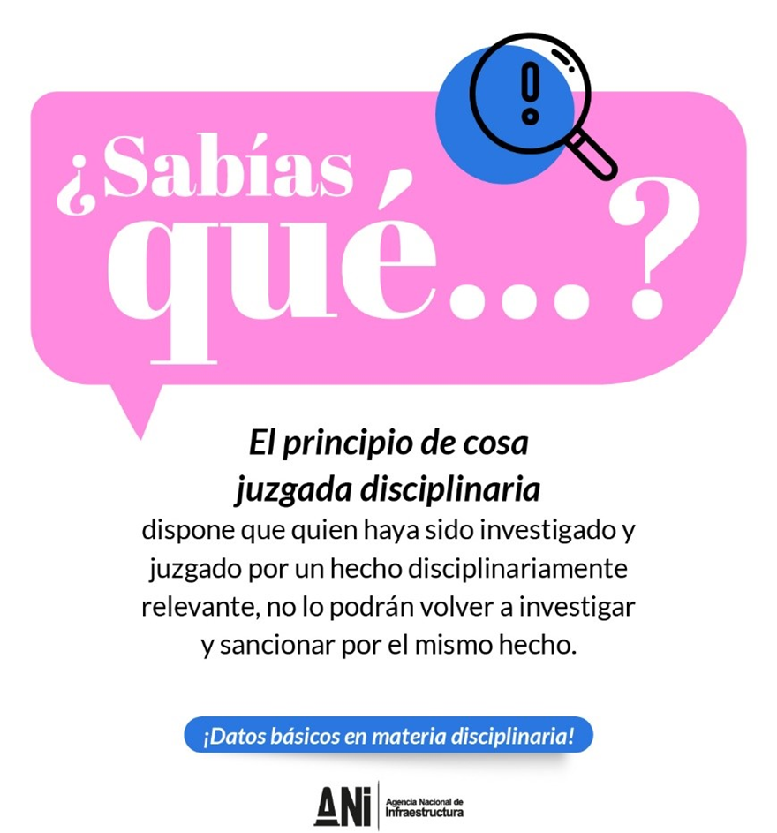
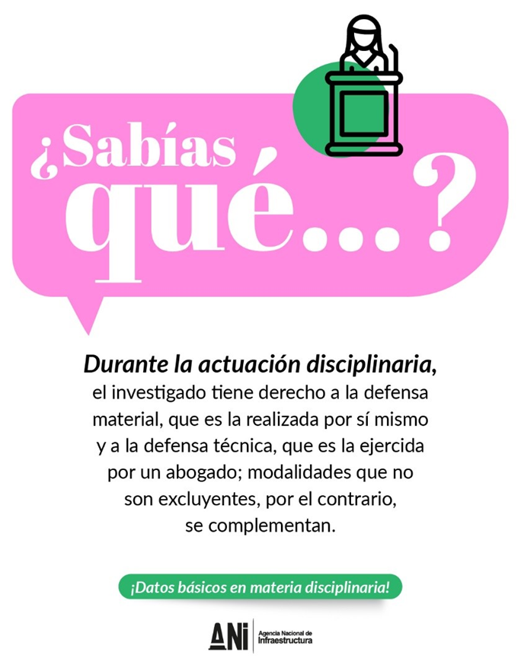
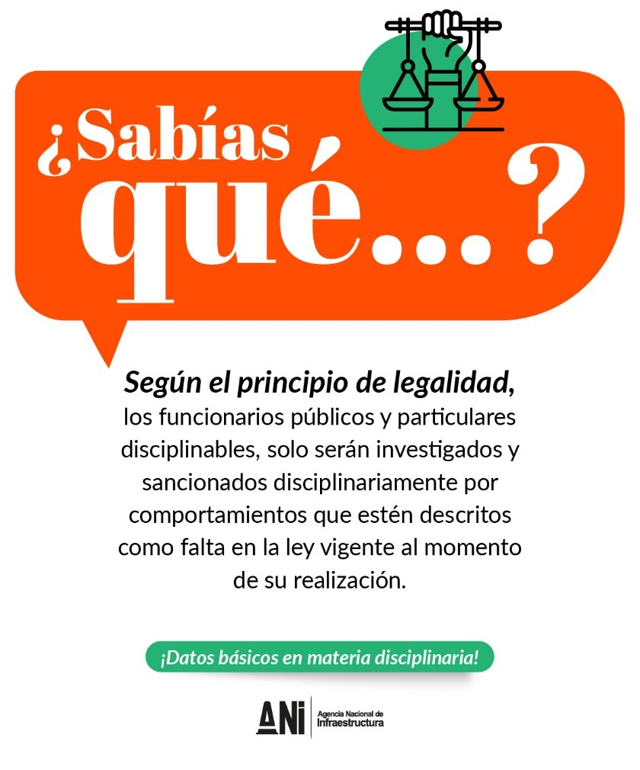
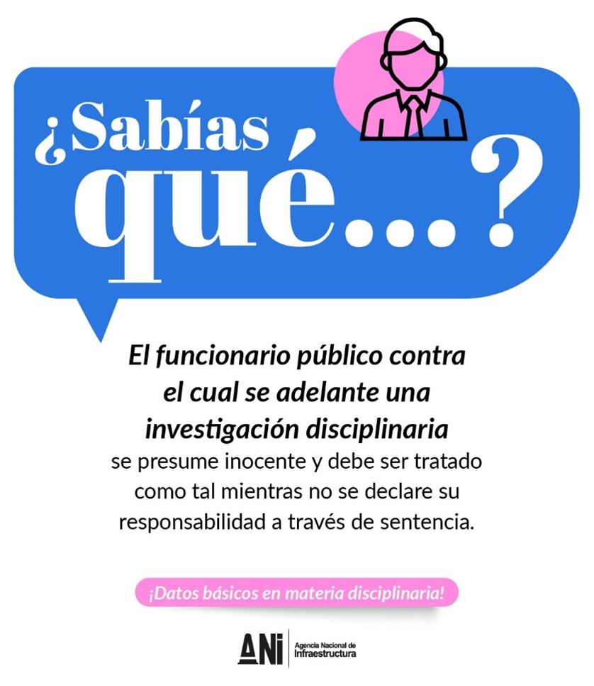
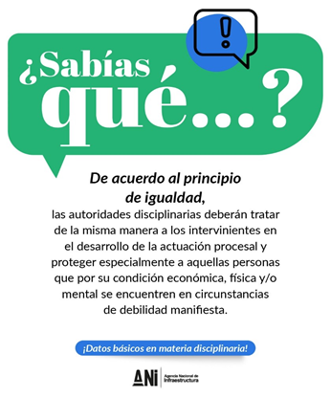
E – card publicadas en el primer trimestre 2022

